Slide 1
Была война. Первый период ВОВ.

Slide 2
Канун войны. Весной 1941г.приб-лижение войны ощущалось всеми. Советская разведка почти ежедневно докладывала Сталину о планах Гитлера.
Шло сосредоточение огромного количества войск на границе с Германией. В то же время нельзя было дать немцам повода для обвинения в нарушении пакта о ненападении. Поэтому, несмотря на очевидную подготовку Герма- нии к агрессии против СССР, Сталин лишь в ночь на 22 июня от- дал приказ о приведении войск приграничных округов в боевую готовность.
В войска эта директива поступи-ла уже тогда, когда немецкая авиация бомбила советские города.

Slide 3
Начало войны. На рассвете 22 июня 1941 г. гермаская армия всей своей мощью обрушилась на советскую зем-лю. Открыли огонь тысячи артиллерийских орудий. Авиация атаковала аэродромы, военные гар-низоны, уз-лы связи, командные пункты Красной Армии, крупнейшие промышленные объекты Украины, Белоруссии, При - балтики. Началась Великая Отечественная война совет- ского народа, продолжавшаяся 1418 дней и ночей.
Руководство страны не сразу поняло, что именно произошло. По-прежнему опасаясь провокаций со стороны немцев, Сталин даже в условиях начавшейся войны не хотел верить в случившееся. В новой директиве войскам он предписывал "разгромить врага", но "не переходить государственной границы" с Германией.
30июня вся полнота власти была сосредоточена в руках Государственного Комитета Обороны (ГКО), председателем которого стал Сталин. При этом деятельность конс-титуционных органов власти продолжлась.
Силы и планы сторон. 22 июня в смертельной схваке столкнулись две крупнейшие к тому времени военные силы. Германия и выступившие на ее стороне Италия, Финляндия, Венгрия, Румыния, Словакия имели 190 ди-визий против 170 советских. Численность противосто- ящих войск с обеих сторон была примерно равной и сос -тавляла в общей сложности около 6 млн. человек.

Slide 4
Неудачи Красной Армии летом - осенью 1941 года. Внезапность и мощь удара Германии были настоль-ко велики, что уже через три недели оказались оккупированы Литва, Лат-вия, Белоруссия, значительная часть Украины, Молдавии и Эстонии. Враг продвинулся в глубь советской земли на 350-600 км.За короткий срок Красная Армия потеряла более 100 диви-зий .
Казалось, военная катастрофа СССР неминуема.
Однако "легкой прогулки" для немцев (на что рассчитывали гитлеровские генералы, опьяненные победами в Западной Европе) не получилось.
. В первые недели войны только уби-тыми враг потерял до 100 тыс. чело-век (это превосходило все потери гитлеровской армии в предыдущих войнах), 40% танков, почти 1 тыс. самолетов. Тем не менее, немецкая армия продолжала сохранять реша-ющий перевес сил.

Slide 7
Битва за Москву. Упорное сопротивление Красной Армии под Смоленском, Ленинградом, Киевом, Одессой, на других участках фронта не позволило немцам осуществить планы по захвату Москвы к началу осени. Лишь после окружения крупных сил (665 тыс. чел.) Юго-Западного фронта и захвата противником Киева немцы начали подготовку к захвату советской столицы. Эта операция получила название "Тайфун".
30 сентября 1941 г. началось генеральное наступление гитлеровцев на Москву. Им удалось не только прорвать оборону упорно сопротивлявшихся советских войск, но и окружить четыре армии западнее Вязьмы и две - южнее Брянска. В этих "котлах" попало в плен 663 тыс. человек. Однако окруженные советские войска продолжали сковывать до 20 дивизий противника. Для Москвы сложилась критическая ситуация. Бои шли уже в 80-100 км от столицы. Чтобы остановить продвижение немцев, спешно укреплялась Можайская линия обороны, подтягивались резервные войска. Срочно был отозван из Ленинграда Г. К. Жуков, назначенный командующим Западным фронтом.
Колоссальным напряжением сил, беспримерным мужеством и героизмом защитников столицы наступление немцев в первых числах ноября было остановлено. 7 ноября, как и прежде, на Красной площади состоялся военный парад, участники которого сразу же уходили на передовую линию фронта.
Победа под Москвой имела огромное военное и политическое значение. Она развеяла миф о непобедимости гитлеровской армии и надежды фашистов на "молниеносную войну". Япония и Турция окончательно отказались от вступления в войну на стороне Германии. Был ускорен процесс создания Антигитлеровской коалиции.

Slide 8
Ситуация на фронте весной 1942 года. Планы
сторон. Победа под Москвой породила у советского
руководства иллюзии относительно возможности быстрого разгрома немецких войск и окончания войны.В январе 1942 г.Сталин поставил перед Красной Армией задачу перехода в общее наступление. Эта задача была повторена и в дру- гих документах.
Сталин полагал, что весной - летом 1942 г. немцы предпри-мут новое наступление на Москву, и приказал сосредото- чить на западном направлении значительные резервные силы. Гитлер же, наоборот, считал стратегической целью предстоящей кампании широкомасштабное нас тупление на юго-западном направлении с целью прорыва обороны Красной Армии и овладение нижней Волгой и Кавказом.
.Немецкое наступление летом 1942 года. Начало Сталинградской битвы. К весне 1942 г. перевес сил по-прежнему сохранялся на стороне германских войск. Прежде чем на - чать генеральное наступление на юго-восточном направлении, немцы решили полностью овладеть Крымом, где геро-ическое сопротивление противнику продолжали оказывать защитники Севастополя и Керченского полуострова. Май - ское наступление фашистов закончилось трагедией: за де-сять дней были разгромлены войска Крымского фронта.
В мае советские войска перешли в наступление в районе Харькова, однако потерпели жестокое поражение. Были окружены и уничтожены войска двух армий.

Slide 9
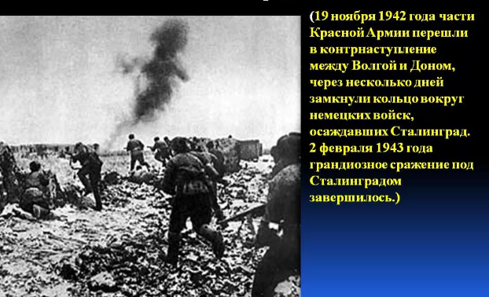
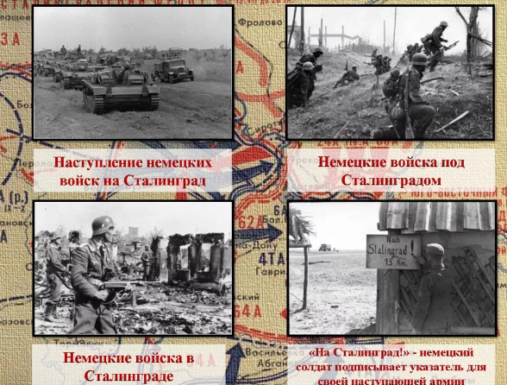
Сталинградская битва

Slide 10
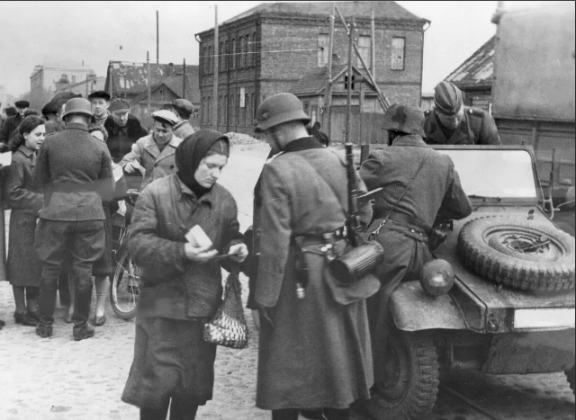
В начале сентября в разрушенном до основания Сталинграде завязались уличные бои. Но упорство и мужество советских защитников города на Волге сделали, казалось, невозможное - к середине ноября наступательные возможности немцев окончательно иссякли. К этому времени в боях за Сталинград они потеряли почти 700 тыс. убитыми и ранеными, свыше 1 тыс. танков и свыше 1,4 тыс. самолетов. Немцы не только не смогли занять город, но и перешли к обороне.
Оккупационный режим. К осени 1942 г. германским войскам удалось захватить большую часть Европейской территории СССР. В занятых ими городах и селах был установлен жест - кий оккупационный режим. Главными целями Германии в вой-не против СССР было уничтожение Советского государства, превращение Советского Союза в аграрно-сырьевой прида- ток и источник дешевой рабочей силы для "третьего рейха".
Создавались лагеря смерти для военнопленных и тех советских людей, которые саботировали решения немецких властей. Повсюду оккупанты устраивали показательные казни партий-ных и советских активистов, участников подполья.
Всех граждан оккупированных территорий в возрасте от 18 до 45 лет коснулась трудовая мобилизация. Они должны были работать по 14-16 часов в сутки. Сотни тысяч советских лю - дей были направлены на принудительные работы в Герма - нию.
За годы войны на оккупированных территориях СССР гитле -ровцы уничтожили около 11 млн. человек (в том числе около 7 млн. мирных жителей и около 4 млн. военнопленных).

Slide 11
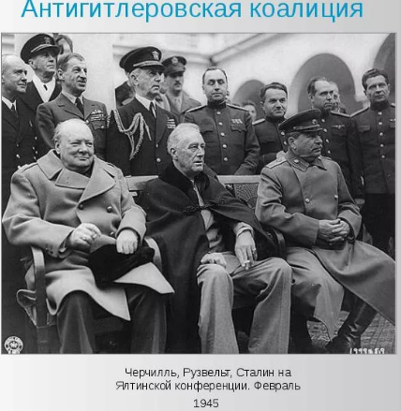
Образование Антигитлеровской коалиции. С самого начала Великой Отечественной войны о поддержке Советского Союза объ- явили Великобритания и США. Премьер-министр Англии У. Чер -чилль, выступая по радио 22 июня 1941 г., заявил: "Опасность для России является нашей опасностью и опасностью США, так же как дело каждого русского, борющегося за свою землю и дом, является делом свободных людей и свободных народов в любой части земного шара".
В июле 1941 г. было подписано соглашение между СССР и Вели-кобританией о совместных действиях в войне против Гитлера, а в начале августа правительство США объявило об экономической и военно-технической помощи Советскому Союзу "в борьбе про- тив вооруженной агрессии". В сентябре 1941 г. в Москве прошла первая конференция представителей трех держав, на которой были обсуждены вопросы расширения военно-технической помощи Великобритании и США Советскому Союзу.
1 января 1942 г. в Вашингтоне представители 26 государств под-писали декларацию, в которой обязались использовать все свои ресурсы для борьбы с общим врагом и не заключать сепаратного мира. Подписанный в мае 1942 г. договор о союзе СССР и Вели- кобритании и в июне-соглашение с США о взаимной помощи окончательно оформили военный союз трех стран.
Итоги первого периода войны. Первый период Великой Отечест -венной войны, длившийся с 22 июня 1941 г. по 18 ноября 1942 г. (до перехода советских войск в контрнаступление под Сталинградом), имел большое историческое значение. Советский Союз вы-держал военный удар такой силы, какой не смогла бы выдержать в то время ни одна другая страна.

Slide 12
Мужество и героизм советских людей сорвали гитлеровские планы "молниеносной войны". Несмотря на тяжелые поражения в течение первого года борьбы с Германией и ее союзниками,Красная Армия показала свои высокие боевые качест - ва. К лету 1942 г. в основном завершился перевод экономи-ки страны на военный лад, что закладывало главную предпо-сылку для коренного перело- ма в ходе войны. На этом эта-пе оформилась Антигитлеров-ская коалиция,обладавшая ог-ромными военными, экономи-ческими и людскими ресурса-ми.

